Slide 1
Рамадан ауылының негізгі орта мектебі
Мектептегі тәрбие жұмысы бойынша атқарылатын жұмыстар жинағы
Орындаған Анисова С.О

Slide 6
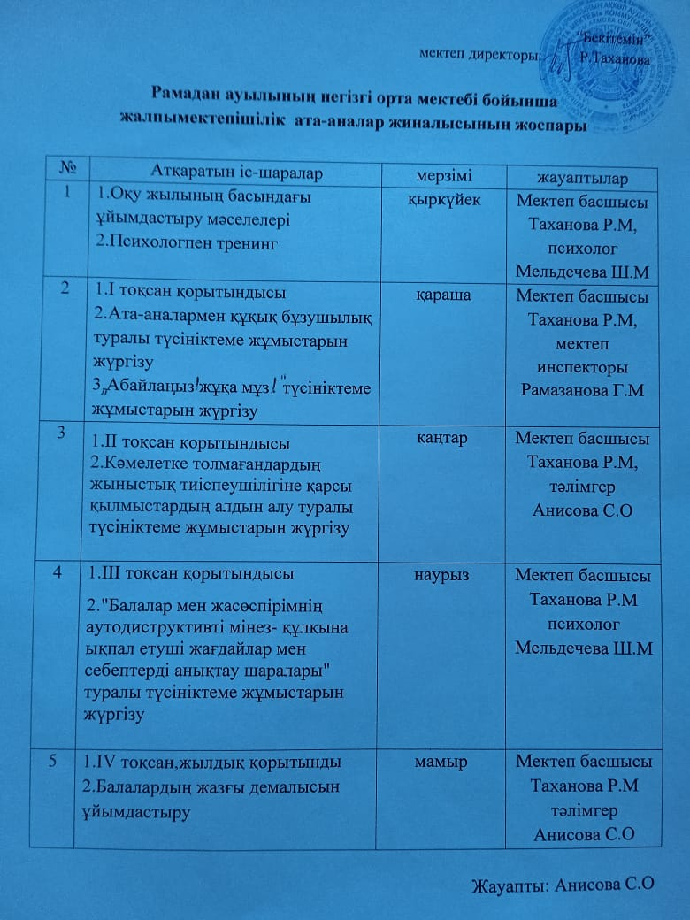
Ата - аналар жиналысының жоспары

Slide 8
Кәсіптік бағдар беру бойынша жұмыстар

Slide 14
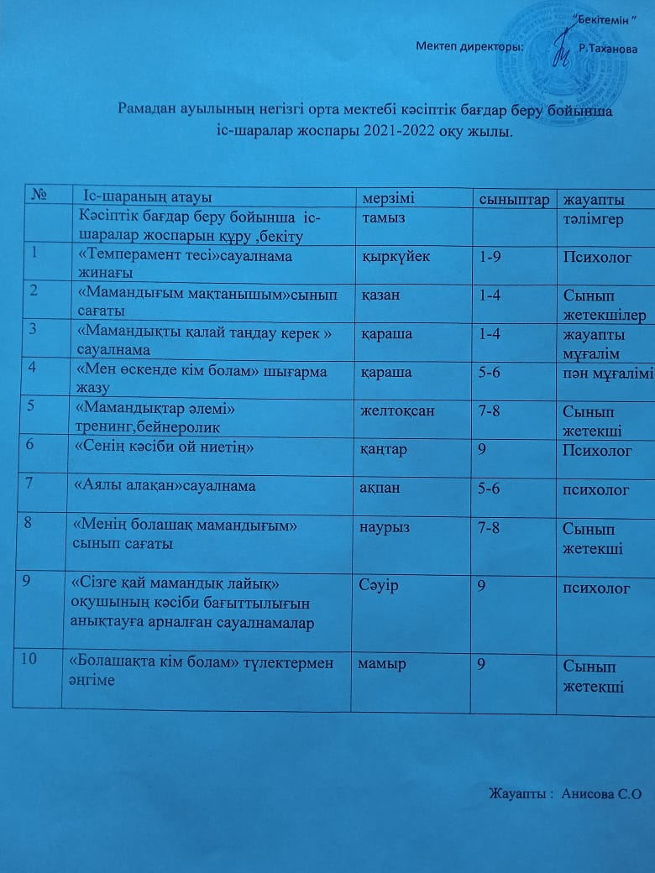
Кәсіптік бағдар беру бойынша жоспар

Slide 15
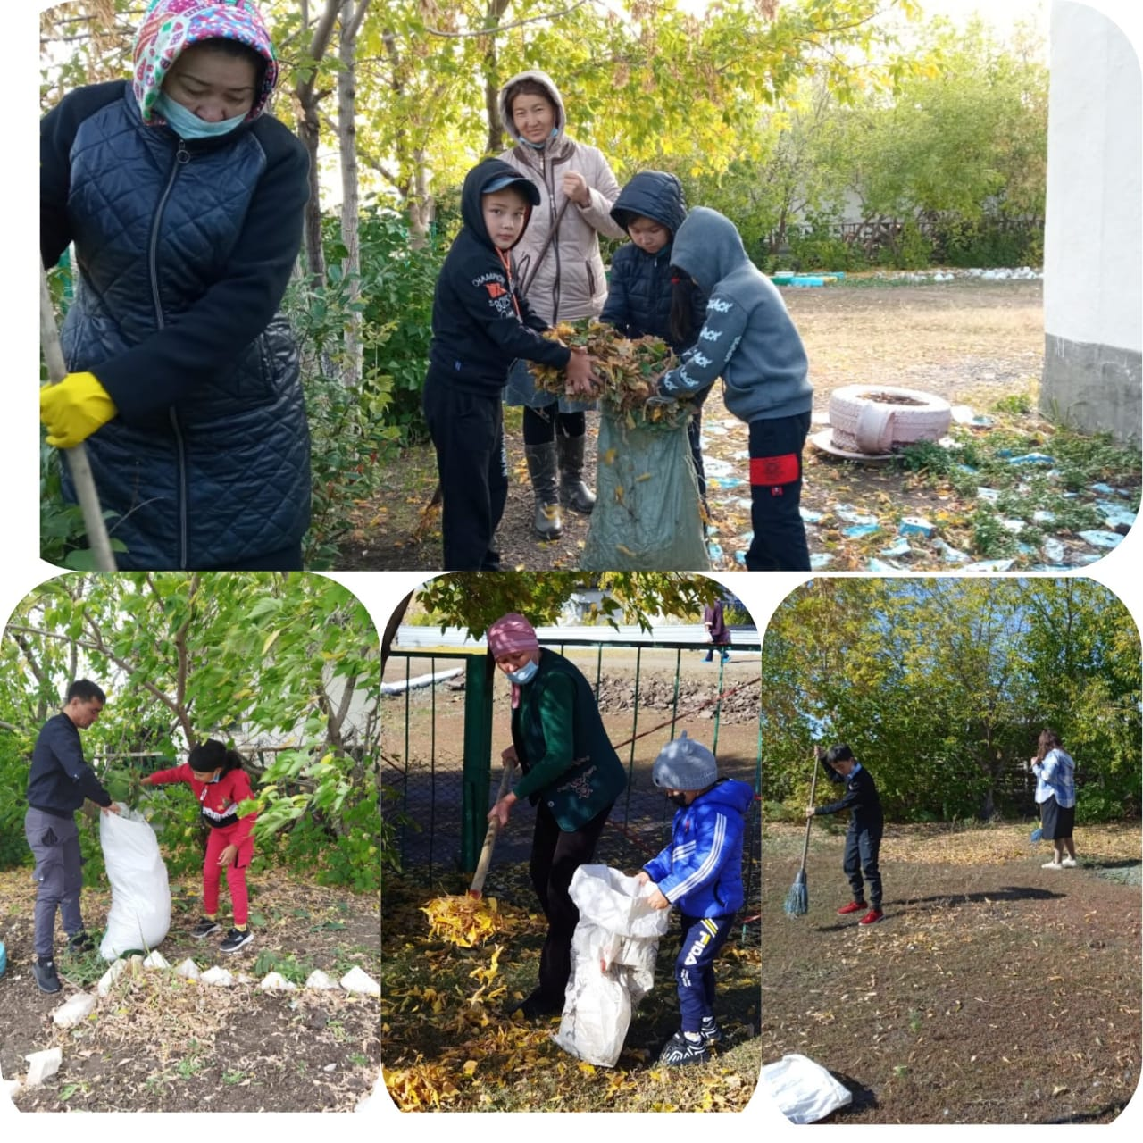

Slide 23
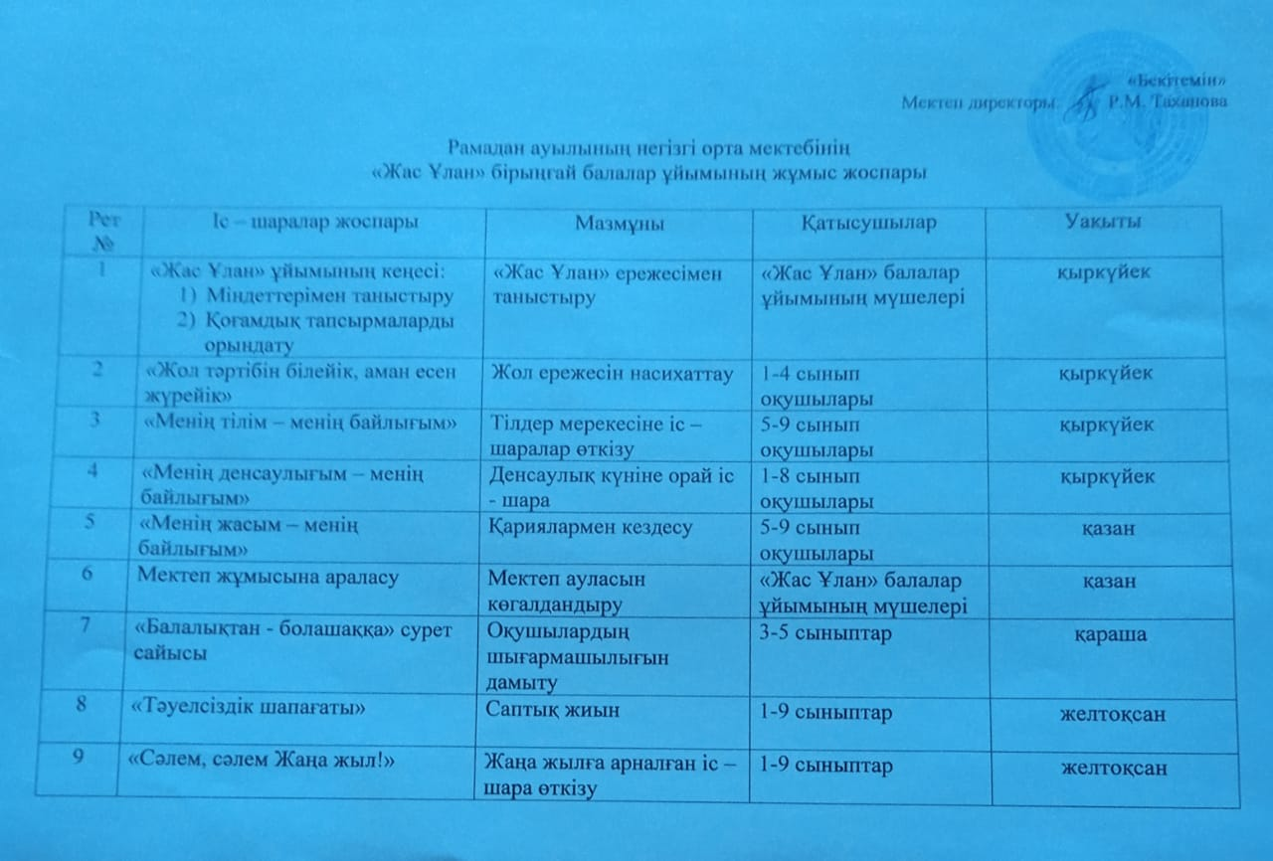
«Жас Ұлан» бірыңғай балалар ұйымының жоспары

